Slide 1
第三章：Java 基础语法
根基稳，万事可成

Slide 2
注释
关键字
字面量
变量
标识符
数据类型

Slide 3
注释
1

Slide 4
什么是注释
注释是写在程序中对代码进行解释说明的文字，方便自己和其他人查看，以便理解程序的。
Java注释有三种写法
/**
* 通过class关键字定义了一个类，类名叫做 HelloWorld
* public 起到限制作用，限制文件名和类名保持一致
*/
单行注释
public class HelloWorld {
public static void main(String[] args) {
System.out.println("HelloWorld");
System.out.println("HelloWorld");
}
}
// 注释内容，只能写一行
多行注释
// 这是一个单行注释，有效范围是从 // 开始到当前行结尾
/*
注释内容1
注释内容2
*/
/*
这是一个
多行注释
*/
文档注释：
/**
注释内容
注释内容
*/
注意事项
注释内容不会参与编译和运行

Slide 5
注释是什么？
  写在程序中对程序进行解释说明的文字
Java程序中书写注释的方式有几种，各自有什么不同？
  单行注释：//
  多行注释：/* */
  文档注释：/** */
注释有什么特点？为什么？
  不影响程序的执行，编译后的class文件中已经没有注释了。

Slide 6
注释
关键字
字面量
变量
标识符
数据类型

Slide 7
关键字
2

Slide 8
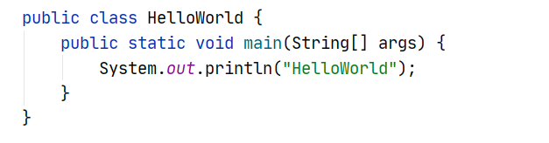
关键字介绍
关键字：被 Java 赋予了特定涵义的英文单词
创建类

Slide 9
关键字介绍
关键字：被 Java 赋予了特定涵义的英文单词
注意事项
Java 中的关键字，已经被赋予了特殊的涵义，这些单词不允许使用

Slide 10
关键字介绍
assert
const
long
public
final
continue
goto
static
while
strictfp
abstract
default
int
extends
void
boolean
break
throws
volatile
transient
native
double
import
short
interface
else
super
new
throw
instanceof
case
enum
package
for
protected
synchronized
if
try
switch
return
catch
extends
private
byte
float
class
finally
this
char
implements

Slide 11
注释
关键字
字面量
变量
标识符
数据类型

Slide 12
字面量
3

Slide 13
字面量介绍
字面量
: 就是程序中能直接书写的数据，学这个知识的重点是：搞清楚Java程序中数据的书写格式。
常用数据
整数
小数
字符串
字符
布尔值
空值
生活中的写法
666，-88
13.14，-5.21
黑马程序员
A, 0, 我
真、假
程序中的写法
666，-88
13.14，-5.21
“HelloWorld”，“黑马程序员”
‘A’，‘0’， ‘我’
true 、false
值是：null
说明
写法一致
写法一致
程序中必须使用双引号
程序中必须使用单引号，有且仅能一个字符
只有两个值：true：代表真，false：代表假
一个特殊的值，空值(后面会讲解作用，暂时不管)
public class Main {
public static void main(String[] args) {
System.out.println("HelloWorld");
System.out.println(10086);
System.out.println(180.1);
System.out.println(男);
}
}

Slide 14
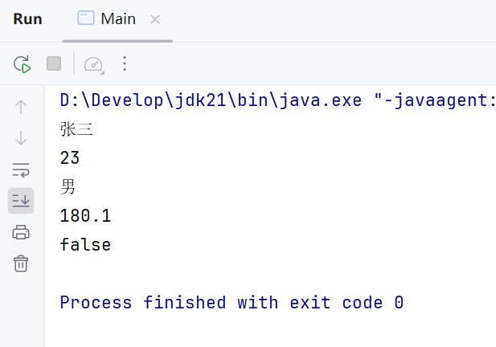
字面量练习
需求：请将自己的个人信息打印在控制台 (姓名，年龄，性别，身高，婚姻状况)

Slide 15
关键字指的是被 Java 赋予了特定含义的英文单词
关键字我们不允许使用
字面量这个知识是要求同学们学会什么？
  数据在程序中的书写格式。
字符、字符串在程序中的书写格式有什么要求？
  字符必须单引号围起来，有且仅能一个字符
  字符串必须用双引号围起来
几个常见的特殊值的书写格式是？
  true、false、null

Slide 16
注释
关键字
字面量
变量
标识符
数据类型

Slide 17
变量
4

Slide 18

变量的介绍和定义格式
变量就是内存中的一块区域，可以理解成一个盒子，用来装程序要处理的数据的。
变量的定义格式
数据类型 变量名称 = 变量值;
int age = 18;
18
赋值
自己起的名字
限制盒子中只能存储某种数据形式：例如：int（整数类型）、 double(小数类型)

Slide 19
认识变量
变量有啥特点？
变量里装的数据是可以被替换的。
int age = 18;
age = 19;
System.out.println(age);
age = age + 1;
System.out.println(age);
18

Slide 20
认识变量
变量有啥特点？
变量里装的数据是可以被替换的。
int age = 18;
age = 19;
System.out.println(age);
age = age + 1;
System.out.println(age);
19
18

Slide 21
认识变量
变量有啥特点？
变量里装的数据是可以被替换的。
int age = 18;
age = 19;
System.out.println(age);
age = age + 1;
System.out.println(age);
19
20

Slide 22
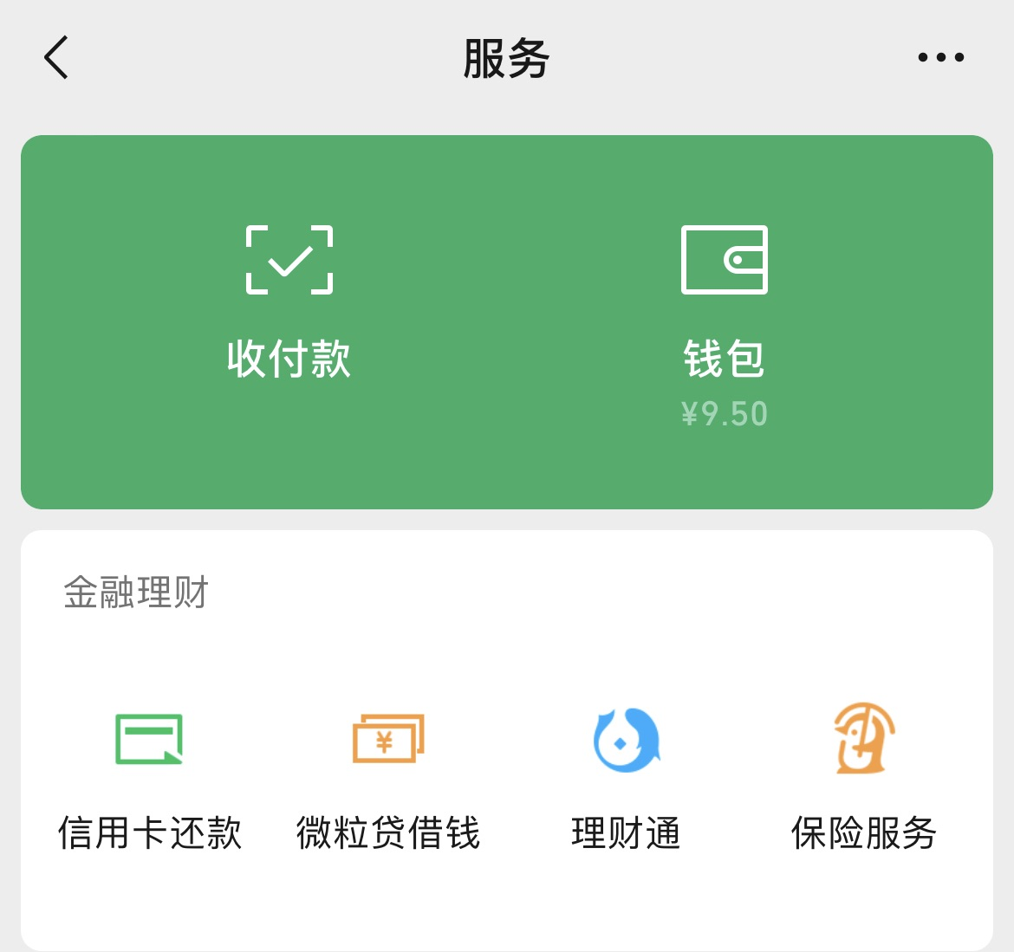
认识变量
变量有啥特点？
变量里装的数据是可以被替换的。
int age = 18;
age = 19;
System.out.println(age);
age = age + 1;
System.out.println(age);
20
变量有啥应用场景呢？
写程序对数据进行处理就很方便了。

Slide 23



变量是什么，变量的完整定义格式是什么样的？
  变量是内存中的一块区域，可以理解成盒子，用来记住成程序要处理的数据的。
  数据类型 变量名称 = 数据；
为啥要用变量，变量有啥好处？
  使用变量记要处理的数据，编写的代码更灵活，管理代码更方便。
变量有什么特点？基于这个特点，变量有啥应用场景？
  变量里装的数据可以被替换。
83
87
80

Slide 24
变量的注意事项
1
变量要先声明才能使用
2
变量是什么类型，就必须装什么类型的数据
3
变量只在自己所归属的 { } 范围内有效
4
同一个范围内，变量的名称不能一样
5
变量定义的时候可以不赋初始值，但在使用时，变量里必须有值
6
一条语句可以定义多个变量，中间使用逗号分隔

Slide 25
使用变量时有哪些注意点?
  变量要先声明，才能使用
  什么类型的变量，只能存储什么类型的数据
  变量存在访问范围，同一个范围内，多个变量的名字不能一样
  变量定义时可以不给赋初始值，但是在使用时，变量里必须有值
  一条语句可以定义多个变量，中间使用逗号分隔

Slide 26
注释
关键字
字面量
变量
标识符
数据类型

Slide 27
标识符
5

Slide 28
标识符概述
标识符：就是给类，方法，变量等起名字的符号。
public class Demo {
public static void main(String[] args) {
int salary = 12000;
System.out.println(salary);
salary = 15000;
System.out.println(salary);
int age = 18;
System.out.println(age);
}
}

Slide 29
标识符概述
标识符：就是给类，方法，变量等起名字的符号。
public class Demo {
public static void main(String[] args) {
int salary = 12000;
System.out.println(salary);
salary = 15000;
System.out.println(salary);
int age = 18;
System.out.println(age);
}
}

Slide 30
标识符命名规则
由数字、字母、下划线(_)和美元符($)组成
不能以数字开头
不能是关键字
区分大小写
判断下面哪些变量名不符合规则：
bj b2 2b
class _2b #itheima
ak47 Class helloworld

Slide 31
标识符命名规则
由数字、字母、下划线(_)和美元符($)组成
不能以数字开头
不能是关键字
区分大小写
判断下面哪些变量名不符合规则：
bj b2 2b
class _2b #itheima
ak47 Class helloworld

Slide 32
标识符命名规范
小驼峰命名法：
规范1：标识符是一个单词的时候，所有字母小写
范例1：name
规范2：标识符由多个单词组成的时候，从第二个单词开始，首字母大写
范例2：firstName
大驼峰命名法：
规范1：标识符是一个单词的时候，首字母大写
范例1： Student
规范2：标识符由多个单词组成的时候，每个单词的首字母大写
范例2： GoodStudent

Slide 33
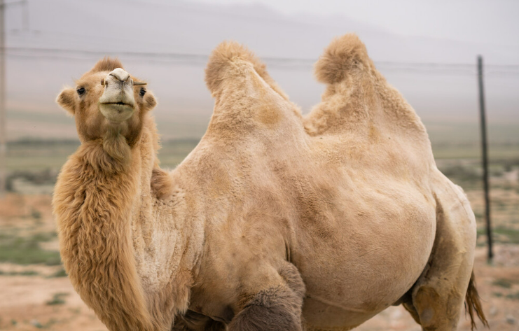
标识符命名规范
小驼峰命名法：变量、方法
规范1：标识符是一个单词的时候，所有字母小写
范例1：name
规范2：标识符由多个单词组成的时候，从第二个单词开始，首字母大写
范例2：firstName
大驼峰命名法：类
规范1：标识符是一个单词的时候，首字母大写
范例1： Student
规范2：标识符由多个单词组成的时候，每个单词的首字母大写
范例2： GoodStudent

Slide 34
什么是标识符？需要注意什么？
  标识符就是名字。
  标识符的规则：由数字，字母，下划线，美元符等组成
  且不能数字开头，不能用关键字，不能用特殊符号（&、%）
  见名知义，驼峰命名

Slide 35
注释
关键字
字面量
变量
标识符
数据类型

Slide 36
数据类型
6

Slide 37

数据类型
基本数据类型
引用数据类型

Slide 38
数据类型
基本数据类型
数据类型 | 关键字
整数 | byte
 | short
 | int
 | long
浮点数 | float
 | double
字符 | char
布尔 | boolean

Slide 39
数据类型
基本数据类型
数据类型 | 关键字
整数 | byte
 | short
 | int
 | long
浮点数 | float
 | double
字符 | char
布尔 | boolean
取值范围
-128~127
-32768~32767
-2147483648~2147483647 (10位数)
-9223372036854775808 ~ 9223372036854775807 (19位数)
1.401298e-45到3.402823e+38
4.9000000e-324 到1.797693e+308
0-65535
true，false

Slide 40
数据类型
说明：e+38表示是乘以10的38次方，
同样，e-45表示乘以10的负45次方
基本数据类型
数据类型 | 关键字
整数 | byte
 | short
 | int
 | long
浮点数 | float
 | double
字符 | char
布尔 | boolean
取值范围
-128~127
-32768~32767
-2147483648~2147483647 (10位数)
-9223372036854775808 ~ 9223372036854775807 (19位数)
1.401298e-45到3.402823e+38
4.9000000e-324 到1.797693e+308
0-65535
true，false
内存占用
1
2
4
8
4
8
2
1

Slide 41
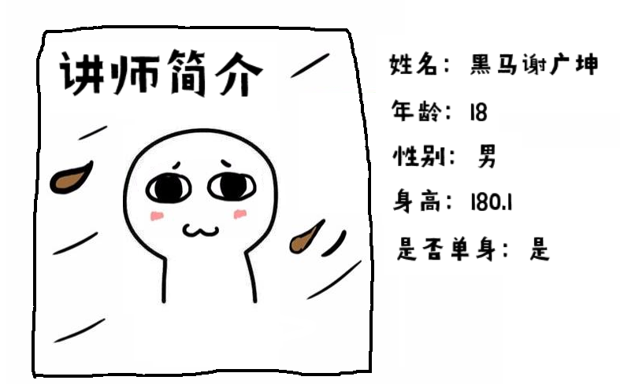





数据类型
请将自己的个人信息，使用变量保存，并展示在控制台

Slide 42
Java 中的数据类型大体分为两类，分别是？
基本数据类型，引用数据类型
整数类型首选？小数类型首选？
int
double
定义字符串类型的变量，类型选的是？
String

Slide 43
数据类型
说明：e+38表示是乘以10的38次方，
同样，e-45表示乘以10的负45次方
基本数据类型
数据类型 | 关键字
整数 | byte
 | short
 | int(默认)
 | long
浮点数 | float
 | double(默认)
字符 | char
布尔 | boolean
取值范围
-128~127
-32768~32767
-2147483648~2147483647 (10位数)
-9223372036854775808 ~ 9223372036854775807 (19位数)
1.401298e-45到3.402823e+38
4.9000000e-324 到1.797693e+308
0-65535
true，false
内存占用
1
2
4
8
4
8
2
1
public class Test {
public static void main(String[] args) {
System.out.println(10);
System.out.println(12.3);
}
}

Slide 44
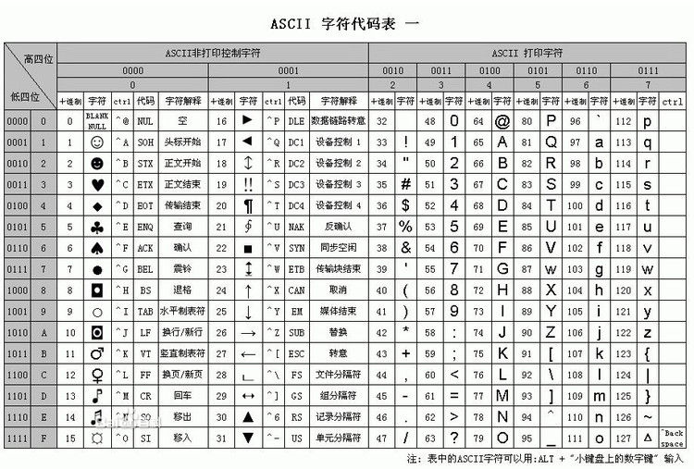
数据类型
        编码表
是计算机中字节到字符的一套对应关系。
        ASCII 码表
American Standard Code
for Information Interchange
美国信息交换标准代码

Slide 45
数据类型
说明：e+38表示是乘以10的38次方，
同样，e-45表示乘以10的负45次方
基本数据类型
数据类型 | 关键字
整数 | byte
 | short
 | int(默认)
 | long
浮点数 | float
 | double(默认)
字符 | char
布尔 | boolean
取值范围
-128~127
-32768~32767
-2147483648~2147483647 (10位数)
-9223372036854775808 ~ 9223372036854775807 (19位数)
1.401298e-45到3.402823e+38
4.9000000e-324 到1.797693e+308
0-65535
true，false
内存占用
1
2
4
8
4
8
2
1

Slide 46
所有整数默认是？小数默认是？
char 类型的变量，可以接收整数类型的数据吗？

